Slide 1




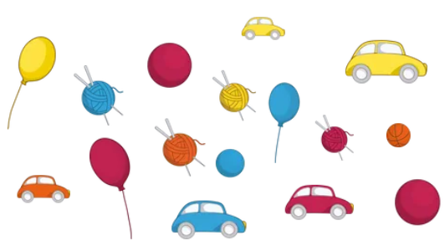
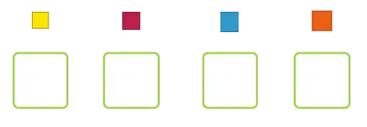
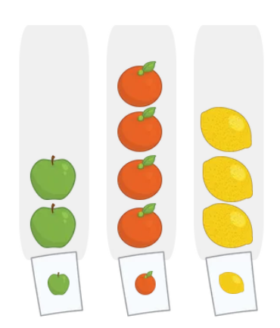

Prova
Nom i cognoms
Data
1. Quantes estreles de cada color hi ha? (1 punt)
2. Escriu el nombre d’objectes de cada color (1 punt).
4
5
4
3
3. Encercla l’etiqueta de la fruita de la qual n’hi ha menys quantitat (1 punt).
4. Observa el gràfic i completa amb la quantitat (1 punt).
Hi ha taronges i llimes.
5. Explica amb les teues paraules per a què servixen les marques de recompte (1 punt).
Mètode Snappet. Prova 13 1r. Pàgina 1 de 2.

Slide 2
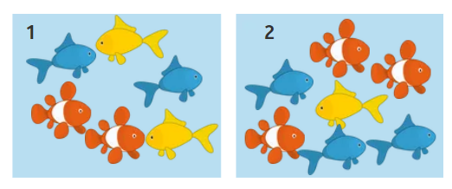

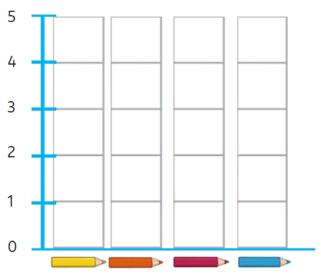
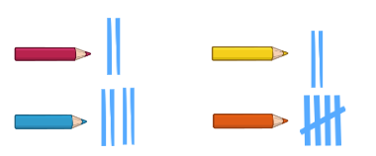
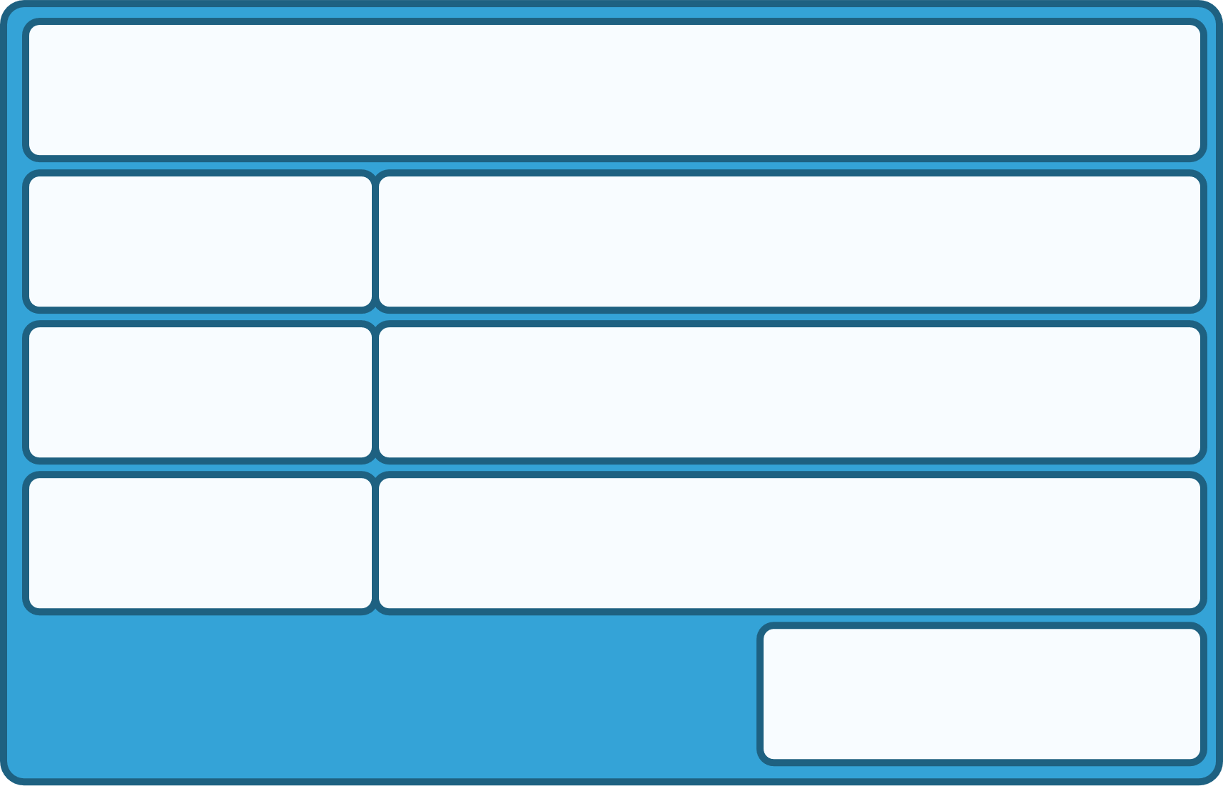

Prova
Nom i cognoms
Data
6. Completa la taula amb les marques de recompte (1 punt).
Color
Peixera 1
Peixera 2
Taronja
Groc
Blau
7. Observa les marques de recompte i completa el gràfic de barres (1 punt).
8. Observa el gràfic anterior. De quins colors hi ha la mateixa quantitat de llapis? Marca-ho amb una creu (1 punt).
Groc
Taronja
Roig
Blau
9. Quantes palometes ha comptat Coia? Completa (1 punt).
Nombre de palometes comptades.
Naia
Zineb
Coia ha comptat palometes.
Coia
= 2 palometes
10. Quantes palometes van comptar entre les tres? Marca-ho amb una creu (1 punt).
16
18
9
8
Mètode Snappet. Prova 13 1r. Pàgina 2 de 2.

